Slide 1
候選人預測_2021/11/26
學生 ：吳佩芩
教授 ：吳謂勝

Slide 2
進度
上週
資料問題
長寬分佈圖
final資料總數
照片前處理
學長model(ResNet)
本週
CNN 介紹
model 介紹
model 成果
Data _ 把一人競爭拿掉
Face classification

Slide 3
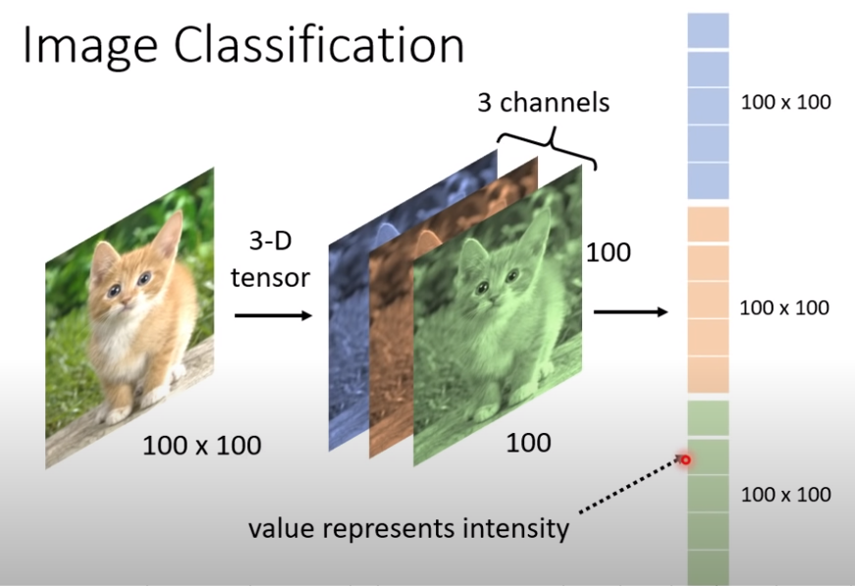
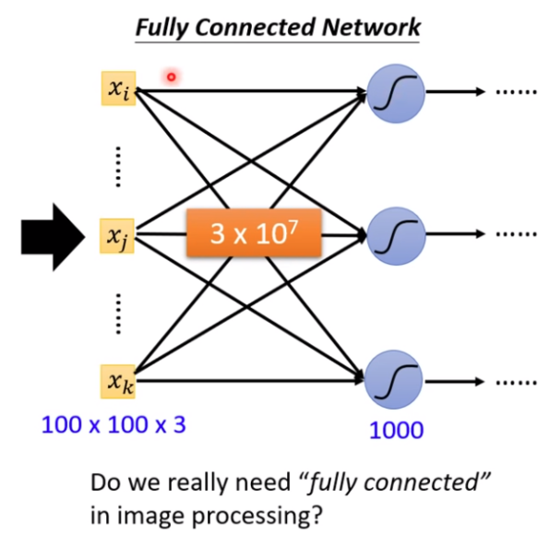
CNN(Convolutional Neural Networks)

Slide 4
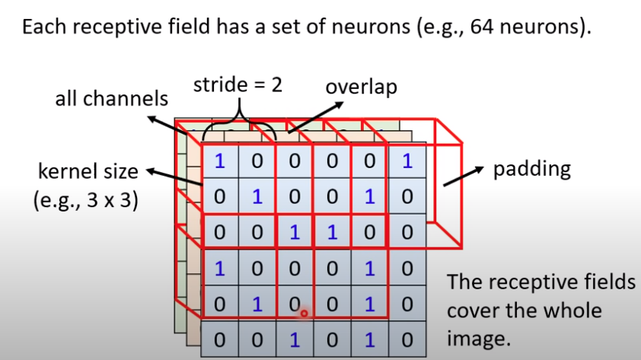
CNN原理
為了做到「權值共享與保留位置資訊」,Convolution的基本概念：
透過卷積核(Kernels)滑動對圖像做訊息提取，並藉由步長(Strides)與填充 (Padding)控制圖像的長寬

Slide 5
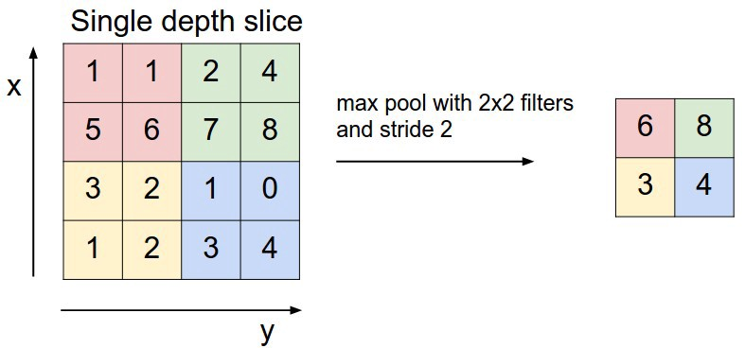
Pooling
最常見的Poolong為Max Pooling ，其原理是透過window對應Feature map並提取其最大值，主要用於提取重要特徵、加速收斂並縮小Feature map尺寸。

Slide 6
Flatten
全連接層(FC)
這個步驟主要是要銜接CNN層與全連接層，因為FC層需要一維的輸入
把排程矩陣樣子的影像拉直，變成向量
主要在做最後的特徵提取，並且利用最後一層FC當作分類器

Slide 7
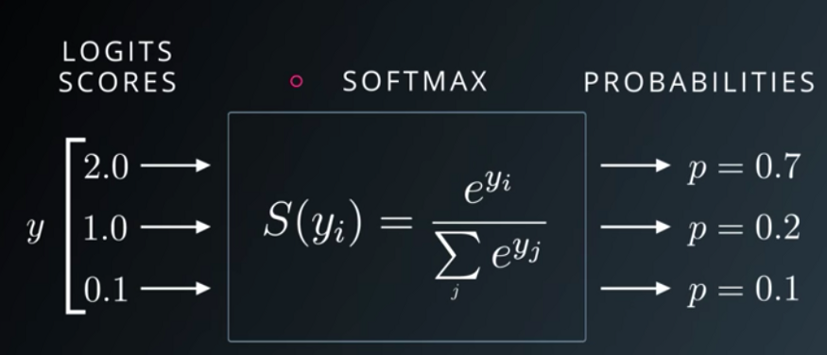

分類
假如要分的類別有10類，那FC最後一層就會接10個神經元，並且經過Softmax function
Softmax function:
數值經過softmax function後，其加總值會變為1
把各項的輸出值當作機率，而目標就是要縮小預測機率值與實際Label值
最後經由Cross Entropy，將預測輸出[0.7,0.2,0.1]變為Label[1,0,0]

Slide 8
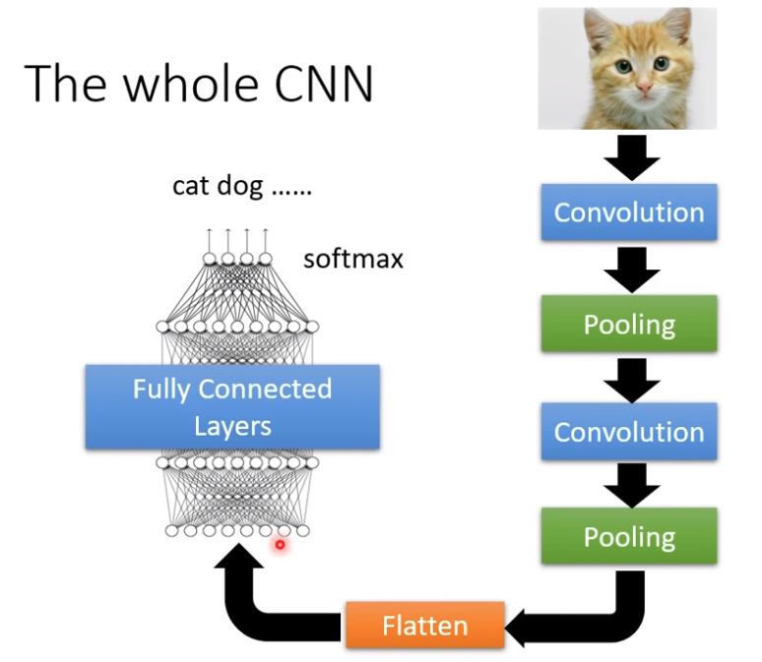

Slide 9
Model 評估
Accuracy (準確率)
預測正確樣本數量/ 樣本總量
Loss function
又叫做代價函數（cost function），是用來評估模型的預測值與真實值不一致的程度，也是神經網絡中優化的目標函數，神經網絡訓練或者優化的過程就是最小化損失函數的過程，損失函數越小，說明模型的預測值就越接近真實值，模型的健壯性也就越好

Slide 10
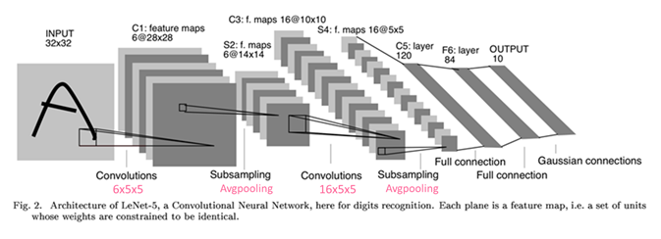
LeNet
卷積神經網路的始祖，早期用來辨識手寫數字圖像
Notes:
網路架構共有七層：卷積層 (Convolutions, C1)、池化層 (Subsampling, S2)、卷積層 (C3)、池化層 (S4)、全連接卷積層 (C5)、全連接層 (F6)、Gaussian 連接層 (output)
輸入層是一個 32x32 的圖片，而 Filter size 皆為 5x5，第一個 Filter 與第二個 Filter 的輸出通道分別為 6、16，並且皆使用 Sigmoid 作為激活函數。
池化層的窗口為 2x2，stride 為 2，使用平均池化進行採樣。最後的全連接層的神經元數量分別是 120、84 個。
最後一層輸出層是 Gaussian連接層，採用 RBF 函數 (徑向歐式距離函數)，計算輸入向量和參數向量之間的歐式距離。因為 LeNet 應用於辨識手寫圖像，數字為0~9，所以輸出層為 10 個神經元

Slide 11
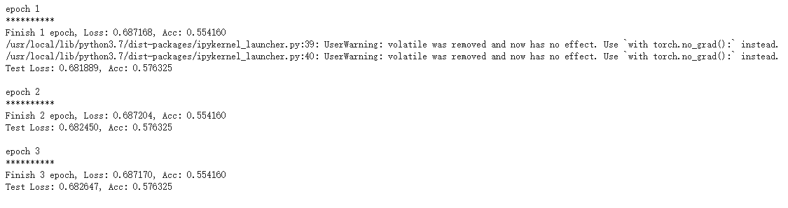
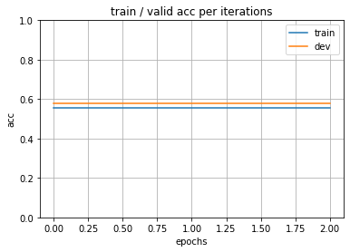
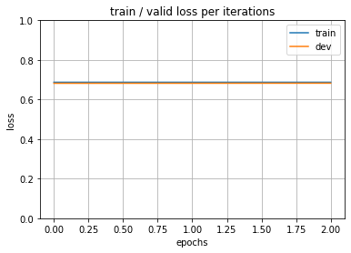
LeNet_Result
輸入圖片大小必須32*32
epochs目前設置3

Slide 12
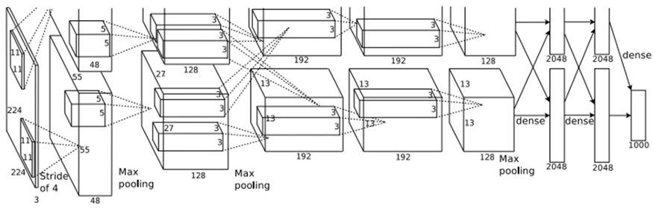
AlexNet
因為 LeNet 在早期的小數據集上可以取得好的成績，但在更大的數據集的表現卻不如人意，因此許多人改鑽研其他的機器學習方法。而 AlexNet 的出現，可以說是時代的分水嶺，正式開啟了 CNN 的時代
Notes:
架構有八層，共使用五個卷積層、三個全連接層，相較於 LeNet 模型更深，下圖是 AlexNet 的網路架構
1.模型架構：第一層到第五層是卷積層，其中第一、第二和第五個卷積層後使用池化層，並且採用大小為 3x3、stride 為2 的 Maxpooling。比 LeNet 使用的平均池化，更能保留重要的特徵，並且因為 stride < size (2<3)，因此pooling 可以重疊 (overlap)，能重複檢視特徵，避免重要的特徵被捨棄掉，同時避免過擬合的問題。第六到第八層則是全連接層
2. 輸入層尺寸：將輸入層變大，可以輸入224x224 尺寸的彩色圖片
3. 卷積核尺寸 (kernel size)：由於輸入層變大，所以將第一層的kernel 設定為 11x11、stride 為4，擴大感受野，並且也使用較大的步長 (stride) 萃取特徵；第二層的 kernel 則使用 5x5，然後之後的 kernel 皆使用 3x3，stride 都設定為1
4. 激活函數：將 LeNet 使用的 Sigmoid 改為 ReLU，可以避免因為神經網路層數過深或是梯度過小，而導致梯度消失 (Vanishing gradient) 的問題 並且相較於早期使用的 Sigmoid/Tanh，ReLU 收斂速度較快。下圖是論文比較 ReLU 和 Tanh 的收斂速度
5. 降低 overfitting 的方法：採用了 Dropout 以及資料擴增 (Data augmentation)

Slide 13
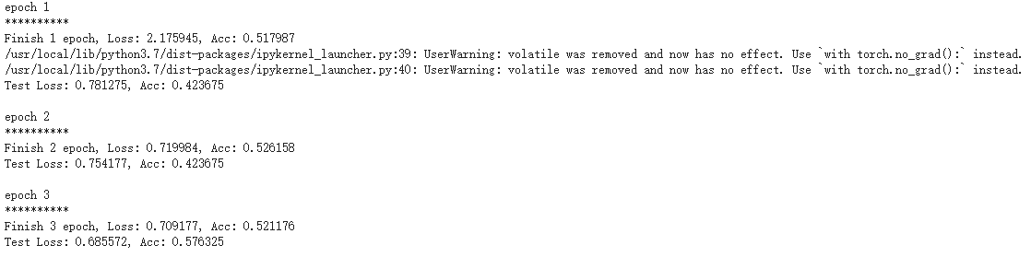
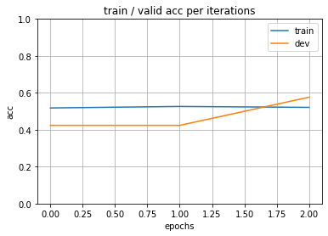
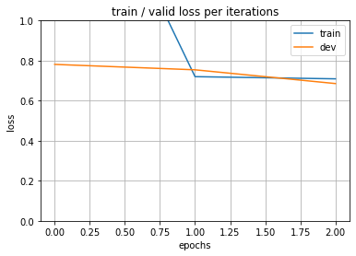
AlexNet_Result_無預設權重
輸入圖片大小256*256
epochs目前設置3

Slide 14
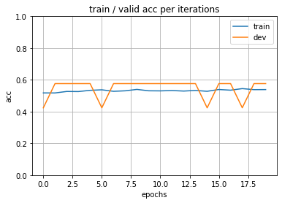

AlexNet_Result_無預設權重
輸入圖片大小256*256
epochs目前設置20

Slide 15
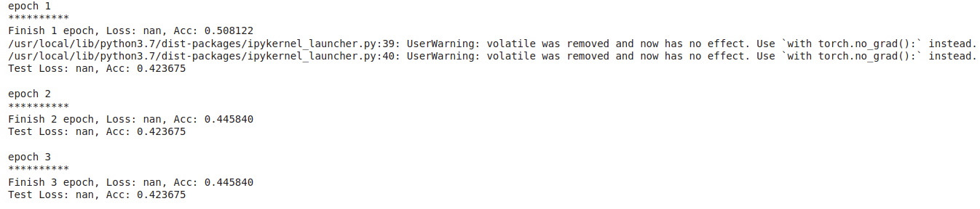
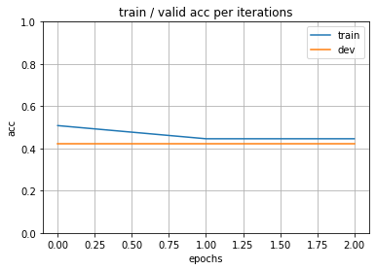
AlexNet_Result_有預設權重
輸入圖片大小256*256
epochs目前設置3
learning rate設置過大(導致loss值過大)

Slide 16
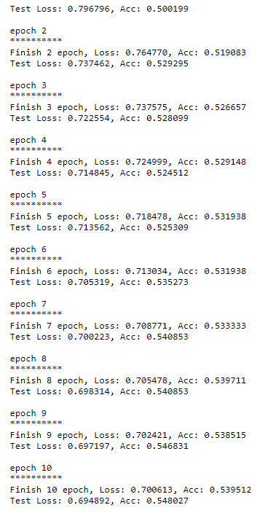
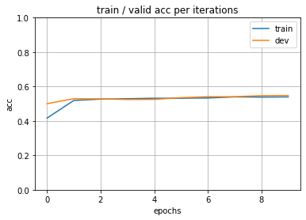
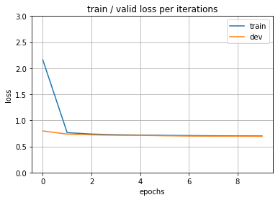
AlexNet_Result_有預設權重
輸入圖片大小256*256
epochs目前設置10
learning rate = 1e-4

Slide 17
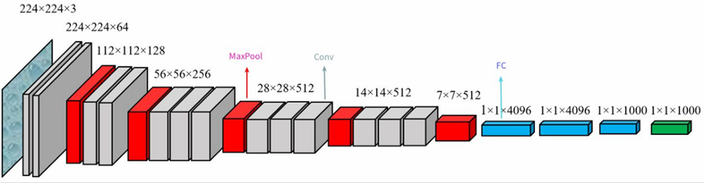
VGG
VGGNet 比起 AlexNet 採用更深層的網路，特點是重複採用同一組基礎模組，並改用小卷積核替代 AlexNet 裡的中大型卷積核，其架構由 n 個 VGG Block 與3個全連接層所組成
Notes:
VGG Block 的構造就是由不同數量 (數量為超參數) 的 3x3 卷積層 (kernel size=3x3, stride=1, padding=”same”)，以及 2x2 的 Maxpooling 組成 (pool size=2, stride=2)
🔹 padding=”same” 會保持 feature map 的尺寸跟原輸入一樣
🔹 採用小卷積核代替大卷積核
VGG 使用多個小卷積核 3x3 來代替 AlexNet 的中大型卷積核 (5x5)，這樣的作法可以達到相同的感受野，同時減少參數量
有許多不同的結構，例如 VGG11, VGG13, VGG16, VGG19，其差異在於網路的層數 (卷積層數量與全連接層數量)

Slide 18
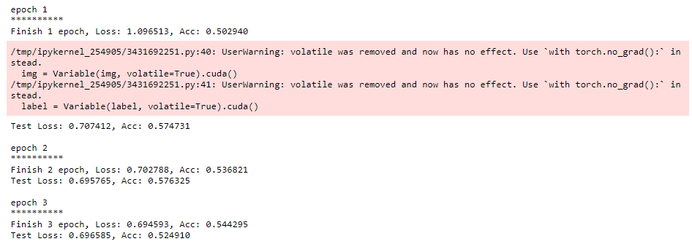
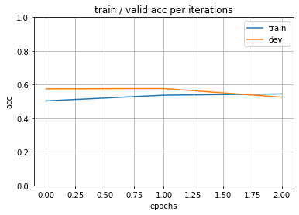
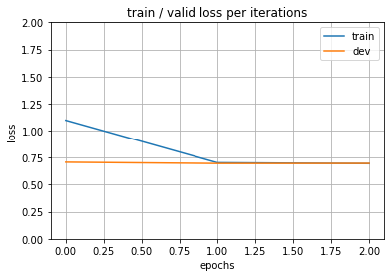
VGG_Result_有預設權重
輸入圖片大小256*256
epochs目前設置3
learning rate = 1e-3

Slide 19
Data _ 把一人競爭拿掉
data總數10306 (正資料集 : 4506 ; 負資料集 : 5800)
sklearn_train_test_split(test_size=0.2)
train 8244 ( 正資料集 : 3607 ; 負資料集 : 4637)
dev 2062 ( 正資料集 : 899 ; 負資料集 : 1163)

Slide 20
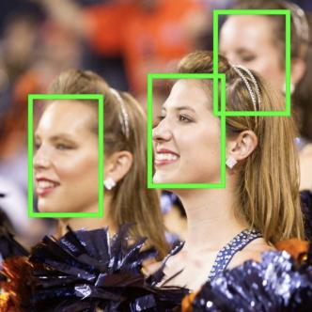
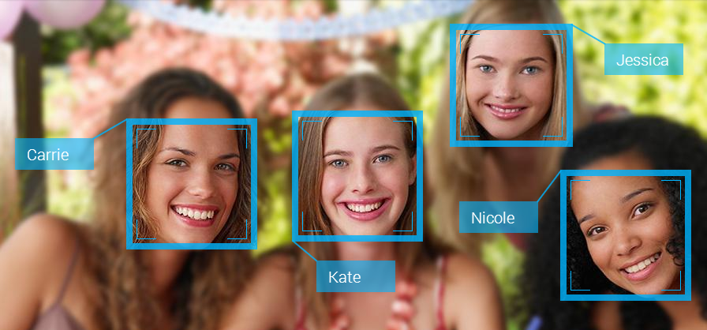
Face classification
目前網路上資料的Facial recognition system(臉部識別)：
Face Verification
Face Identification
FaceNet 模型(Google 2015 )
這是一個系統，給定一張人臉圖片，將從人臉中提取高質量特徵並預測這些特徵的 128 個元素向量表示，稱為人臉嵌入
根據提取的特徵對相似人臉進行聚類以對其進行分組

Slide 21
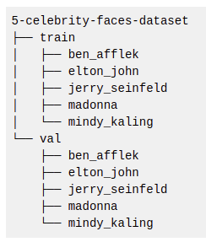
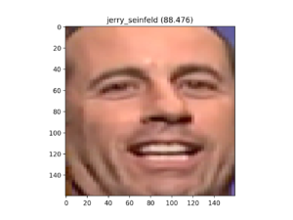

使用 FaceNet 開發人臉識別系統
(https://www.twblogs.net/a/5d29da5cbd9eee1e5c849273)
使用 MTCNN 模型進行人臉檢測，使用 FaceNet 模型爲每個檢測到的人臉創建人臉嵌入，然後我們將開發一個線性支持向量機（Linear Support Vector Machine (SVM)，SVM）分類器模型來預測給定人臉的身份
改為：
使用 FaceNet 模型爲每個檢測到的人臉創建人臉嵌入
分類器模型（分為當選,未當選兩輸出）

Slide 22
Future
AlexNet,VGG :
把一人拿掉
調整輸入圖片大小
epochs拉長
NN :
只看text
使用 FaceNet 開發人臉識別系統

